Slide 1
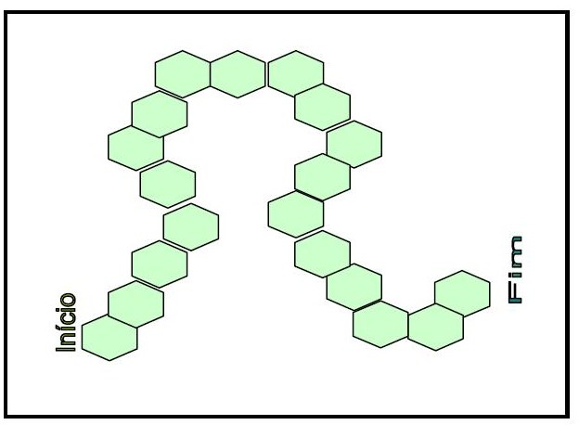
REGRAS:
1) As equipes jogam alternadamente.
2) Cada equipe, na sua vez, coloca sua marca no mínimo em 1 e no máximo em 4 elos da corrente.
3) Os elos devem ser preenchidos um após o outro, do início em direção ao último
4) Ganha o jogo a equipe que não colocar sua marca no último elo.

